Slide 1
LOV (List Of Values)
Biên soạn: Nguyễn Việt Hưng
Bộ môn: Khoa Học Máy Tính - Khoa Công Nghệ Thông Tin
Trường Đại Học Giao Thông Vân Tải
Website: https://sites.google.com/site/viethung92gtvt/oracle
Email: viethung92gtvt@gmail.com

Slide 2
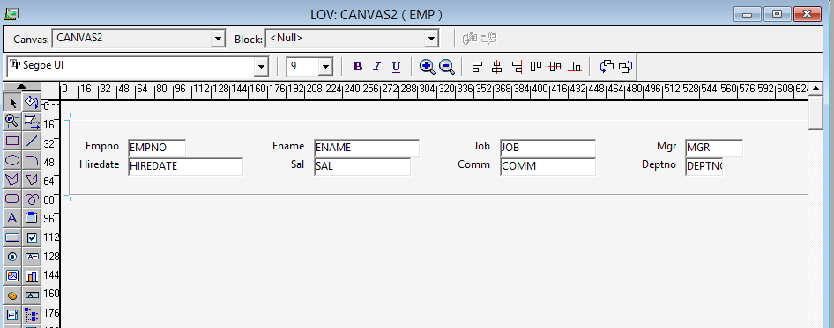
Tạo LOV sử dụng Lov Wizard
Bước 1: Tạo một module có datablock cần tạo lov
Demo Form hiển thị thông tin bảng EMP

Slide 3
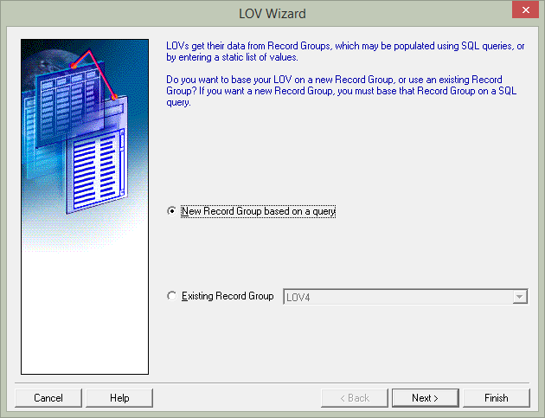
Tạo LOV sử dụng Lov Wizard
Bước 2: Chuột phải vào module, chọn Lov Wizard

Slide 4
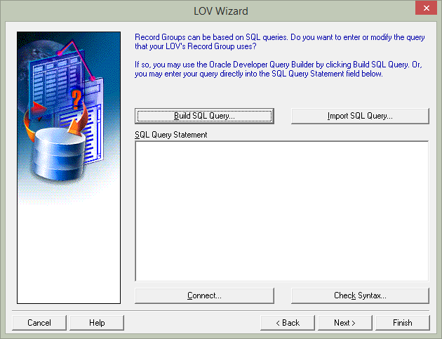
Tạo LOV sử dụng Lov Wizard
Bước 3: Next, viết câu lệnh SQL. Có thể chọn Build SQL Query để chọn bảng dữ liệu

Slide 5
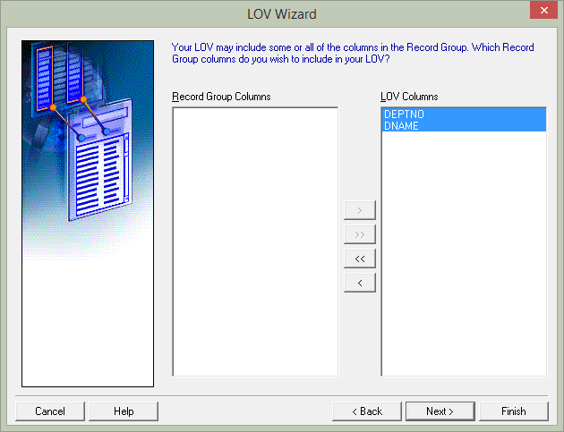
Tạo LOV sử dụng Lov Wizard
Bước 4: Next, Chọn các cột hiển thị trên lov

Slide 6
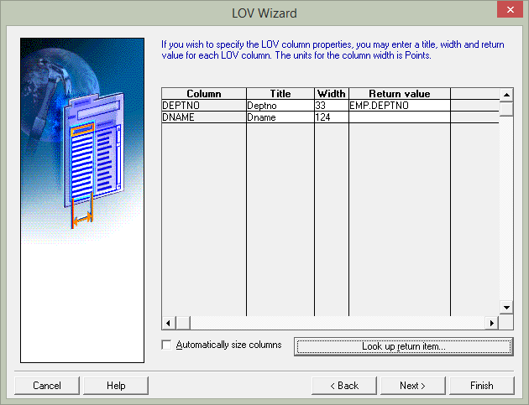
Tạo LOV sử dụng Lov Wizard
Bước 5: Next, Chọn cột cần trả về giá trị cho textitem trên datablock ở ô Return value. Có thể bấm vào Look up return item... Để tìm textitem cần trả về giá trị trên datablock.

Slide 7
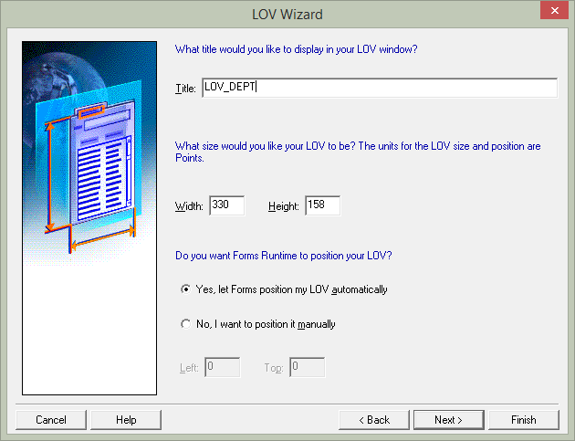
Tạo LOV sử dụng Lov Wizard
Bước 6: Next, Đặt tiêu đề cho LOV

Slide 8
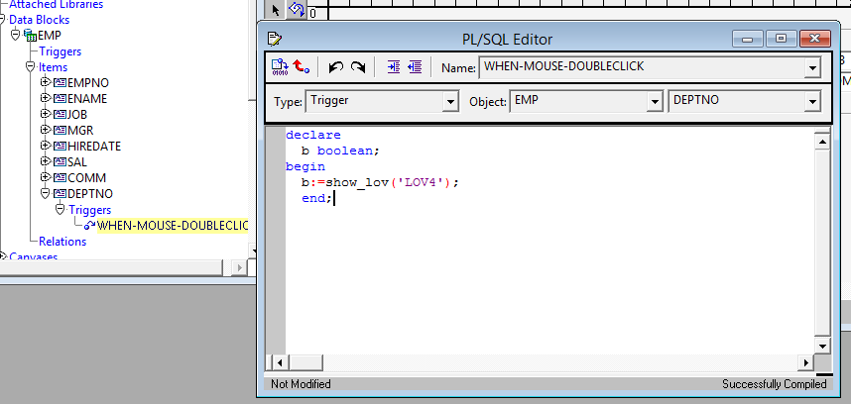
Tạo LOV sử dụng Lov Wizard
Bước 7: Finish.
Bước 8: Viết trigger cho textitem cần hiển thị lov

